Slide 1


时间序列分析
华中科技大学 马世拓
2793055528@qq.com

Slide 2
一、带有时间的数据 二、灰色系统 三、ARIMA模型
内容
2

Slide 3
6.1 带有时间的数据
回顾：什么是数据
数据可以描述任何可以量化的量
分离散型和连续型
数据中有些属性值得注意：描述时间，描述位置

Slide 4
6.1 带有时间的数据
带有时间的数据有哪些特殊性
时间的连续性
历史信息的可利用性
体会“序列性”的概念，作为一个序列它的贯通性
可插值拟合预测

Slide 5
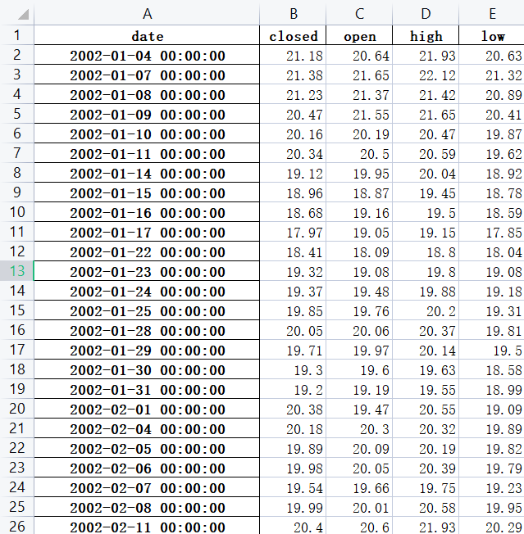
6.1 带有时间的数据
时间序列数据
带有时间信息
存在一定间隔
可能多种属性
什么是截面？什么是面板？

Slide 6
6.1 带有时间的数据
空间序列数据
空间序列并不是那么强调序列性，但强调位置性
位置关系对某个属性值影响主要表现在距离上
另外根据空间序列也可以构造复杂网络

Slide 7
6.1 带有时间的数据
时空序列数据
时空序列数据是既有时间也有空间位置信息的数据。比如：飞机飞行过程中的位置坐标和时间戳。
如果是时空数据的分析，在数据驱动方法上常用ML
如果是动力学分析，则可能结合微分方程这些内容

Slide 8
6.1 带有时间的数据
时间序列的基本思想
利用历史信息预测未来一小段信息
将自己的历史信息作为自变量做预测，这叫自回归

Slide 9
6.1 带有时间的数据
时间序列究竟准不准
能否准确反映一段时间的变化趋势？
预测值与真实值误差大不大？
是否存在滞后性等问题？

Slide 10
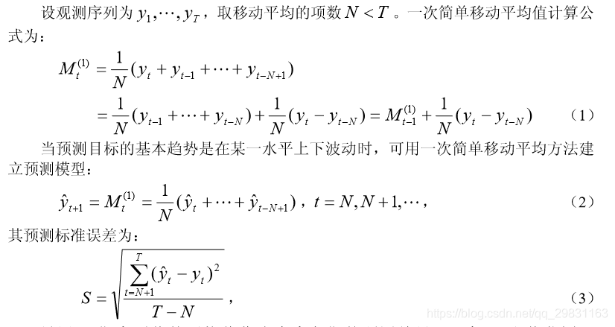
6.1 带有时间的数据
移动平均法

Slide 11
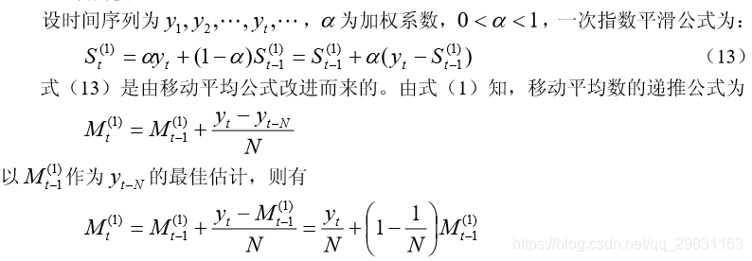
6.1 带有时间的数据
指数平滑法

Slide 12
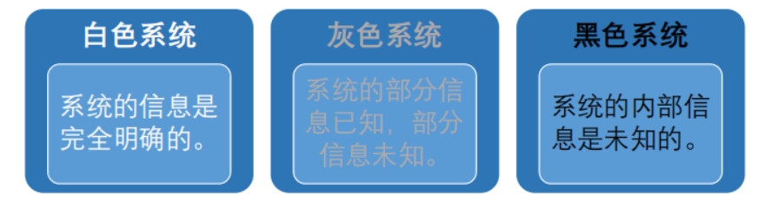
6.2 灰色系统
灰色系统
灰色预测是对在一定时间范围内有一部分已知信息但并不完全的情况下时间序列做预测

Slide 13
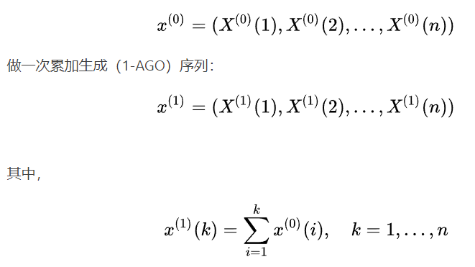
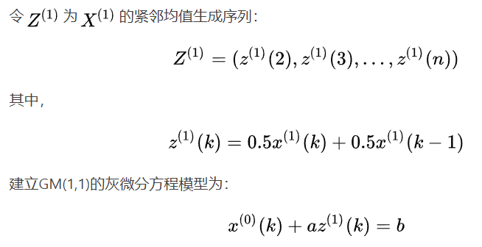
6.2 灰色系统
灰色预测

Slide 14
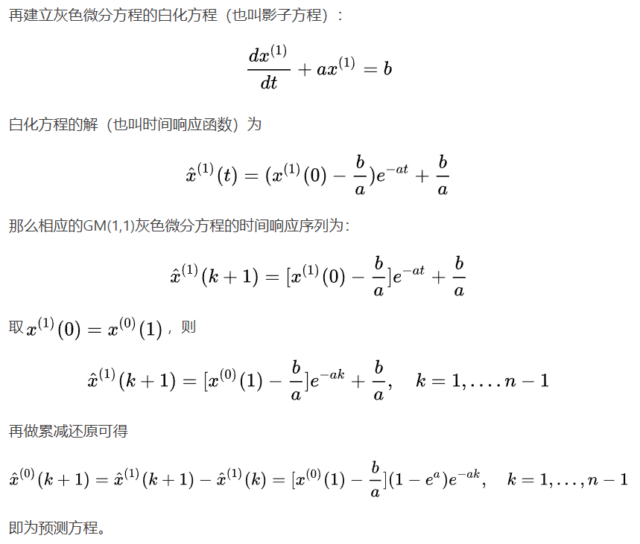
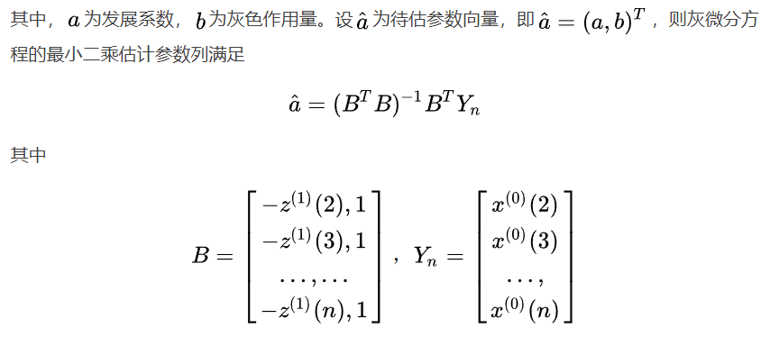
6.2 灰色系统
灰色预测

Slide 15
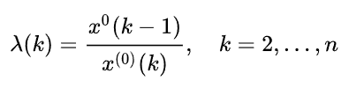
6.2 灰色系统
灰色预测
趋势外推
建模预测
外推
建立GM(1,1)求最好参数
预测检验
级比检验
预测结果的检验，包括残差和级比

Slide 16
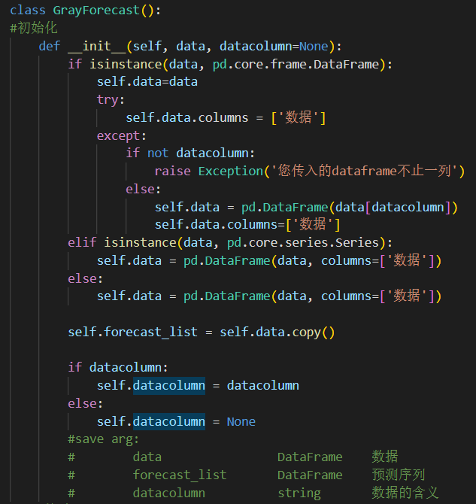
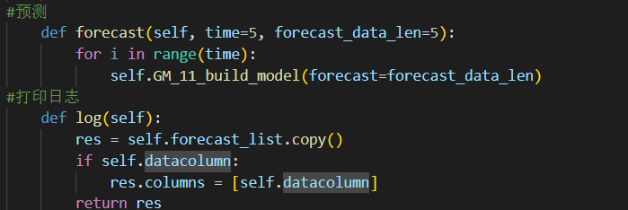
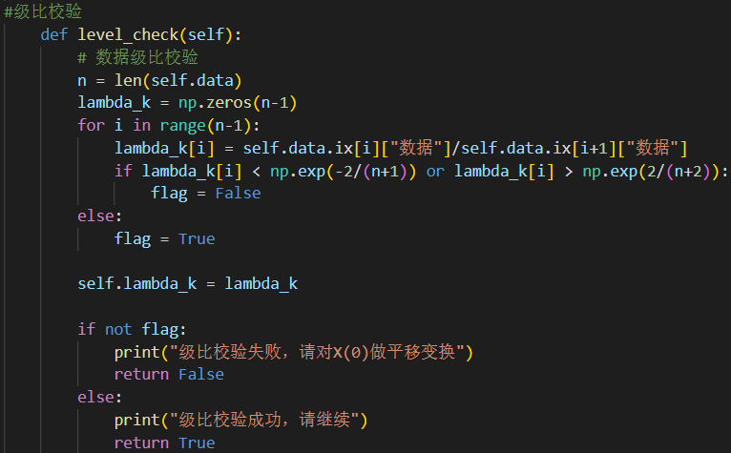
6.2 灰色系统
灰色预测的python代码

Slide 17
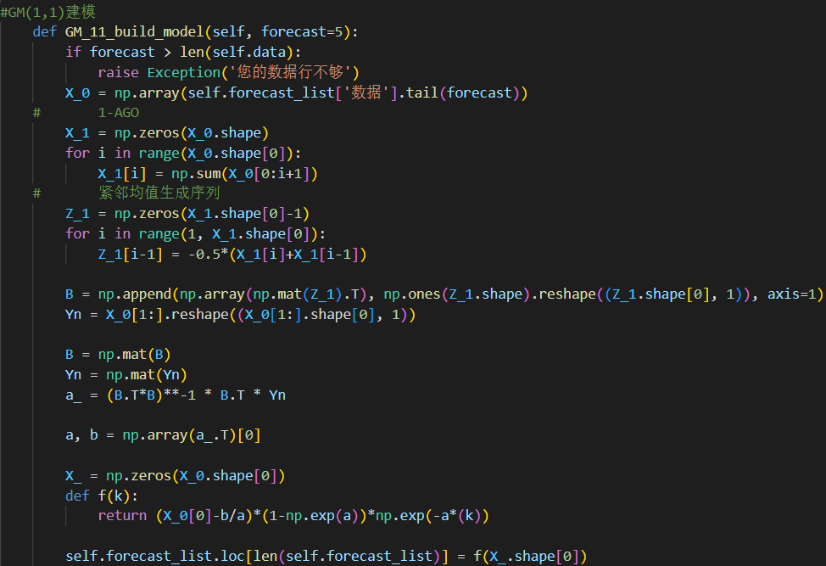
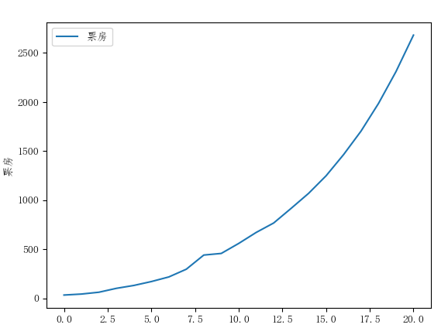
6.2 灰色系统
灰色预测的python代码

Slide 18
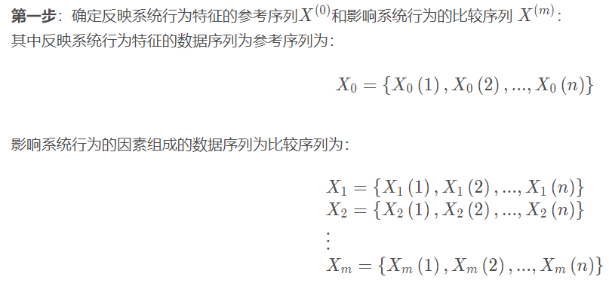
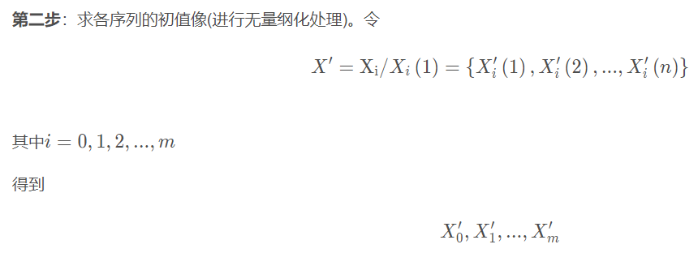
6.2 灰色系统
灰色关联
灰色关联分析主要是依托于建立参考数列(即母数列)和比较数列(即子数列)之间进行对比，通过无量纲化(有三种方法，分别是初始值法(较常用)、极值化法和标准化法)，参照母数列计算子数列差数列矩阵，再利用矩阵极值计算关联度矩阵，最后计算各指标与评价指标关联度，以1为标准，越接近1两个关联度越大，二者越相关。

Slide 19
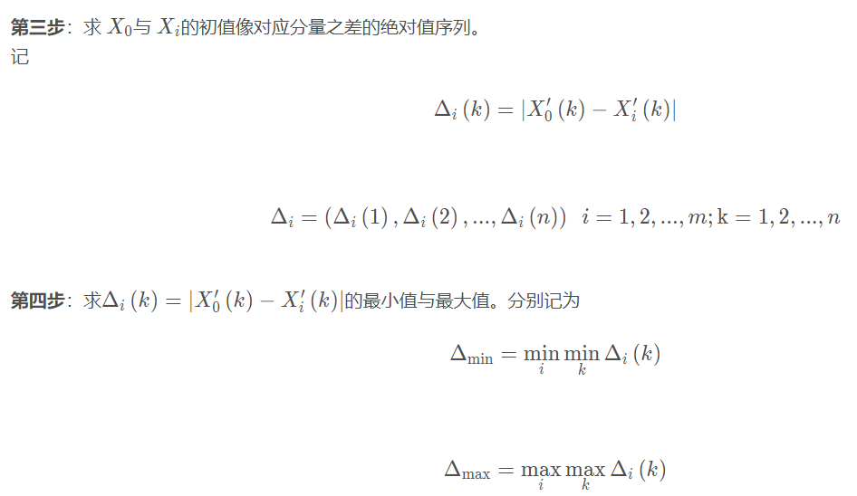
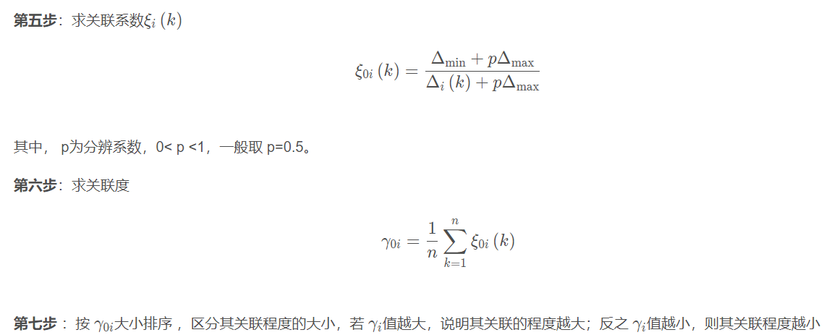
6.2 灰色系统
灰色关联

Slide 20
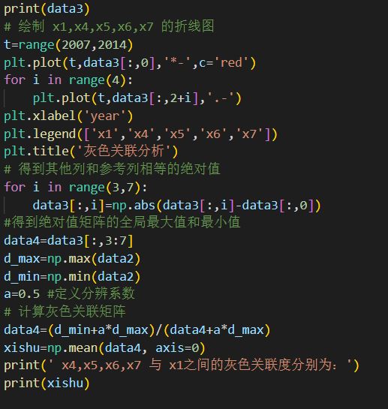
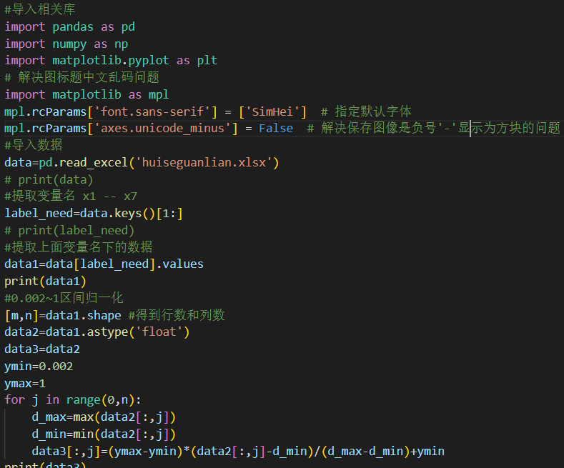
6.2 灰色系统
灰色关联的python实现

Slide 21
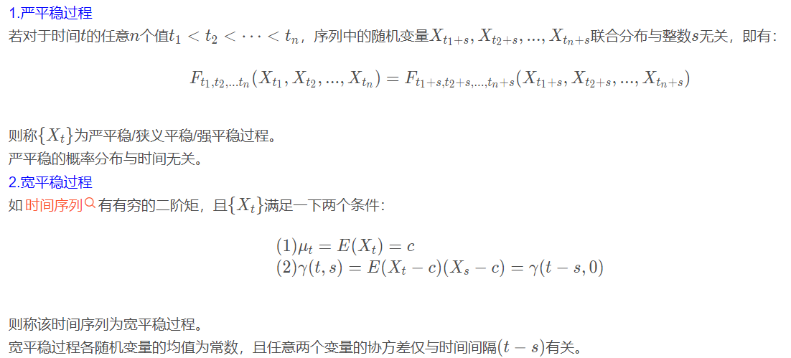
6.3 ARIMA模型
平稳时间序列

Slide 22
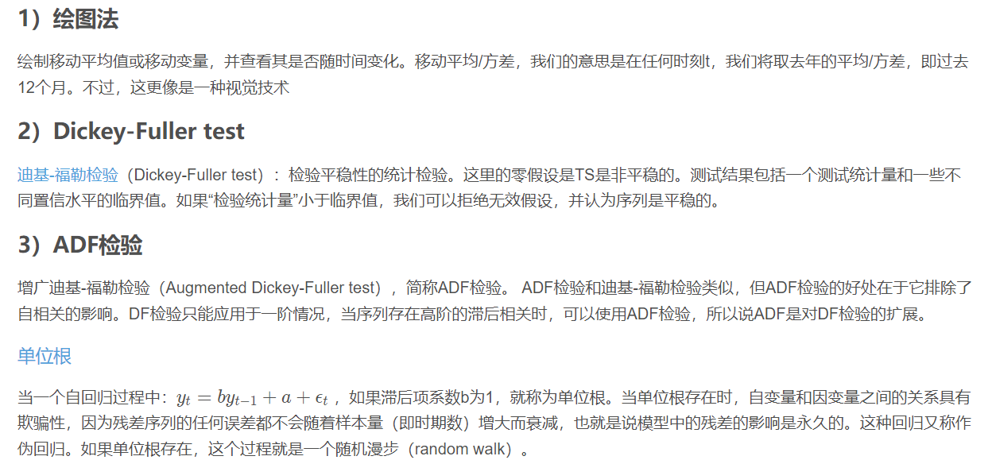
6.3 ARIMA模型
平稳时间序列

Slide 23
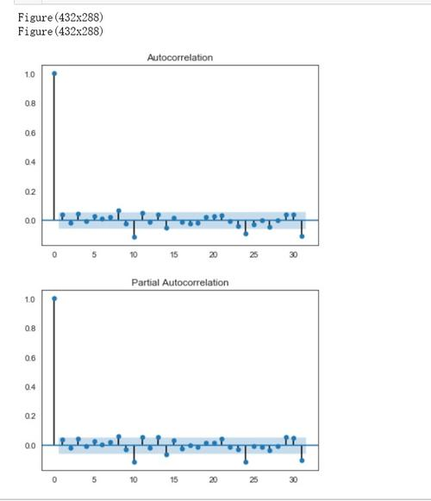
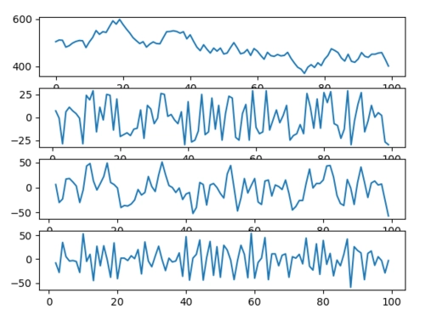
6.3 ARIMA模型
平稳时间序列的判定

Slide 24
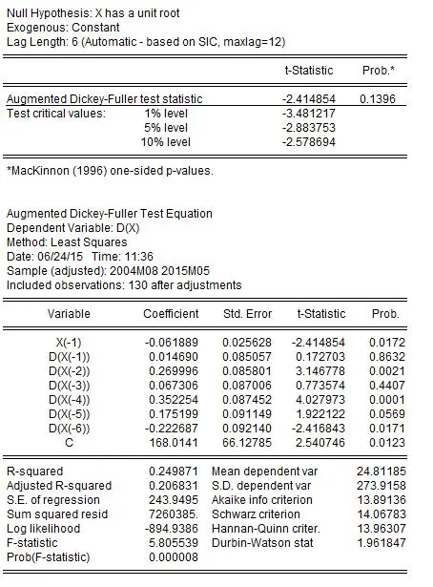
6.3 ARIMA模型
平稳时间序列的判定
from statsmodels.tsa.stattools import adfuller
第一个值：表示Test Statistic ， 即T值，表示T统计量
第二个值：p-value，即p值，表示T统计量对应的概率值
第三个值：Lags Used，即表示延迟
第四个值：Number of Observations Used，即表示测试的次数

Slide 25
6.3 ARIMA模型
平稳时间序列的变换
差分法
比值法

Slide 26
6.3 ARIMA模型
平稳时间序列的变换
取对数

Slide 27
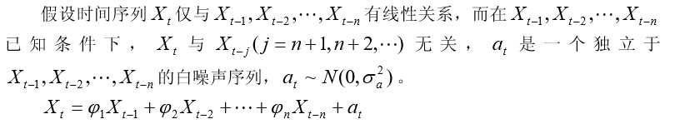
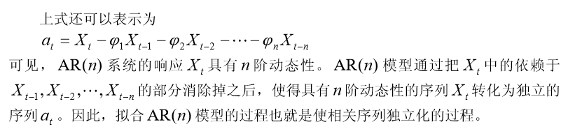

6.3 ARIMA模型
AR模型

Slide 28
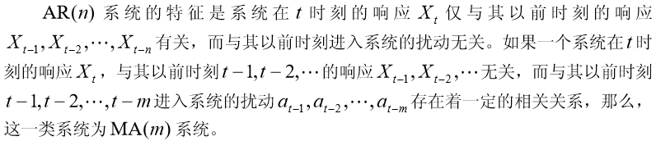

6.3 ARIMA模型
MA模型

Slide 29
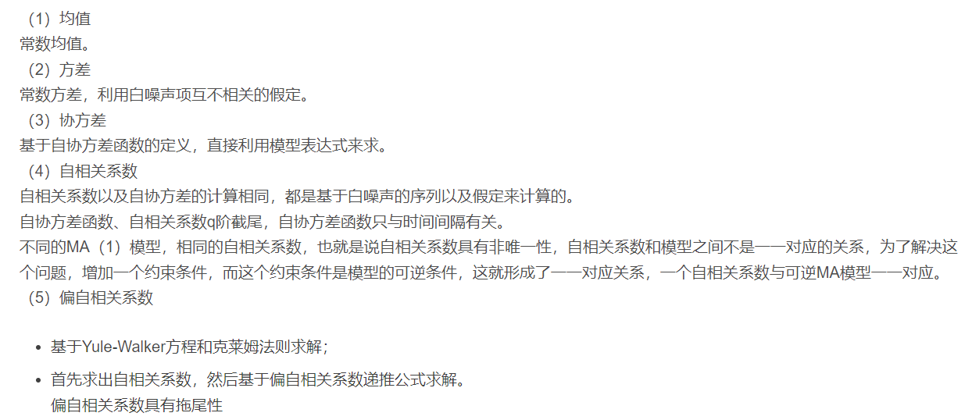
6.3 ARIMA模型
MA模型

Slide 30
6.3 ARIMA模型
ARMA模型
ARMA模型的本质就是对AR模型和MA模型的拼接

Slide 31
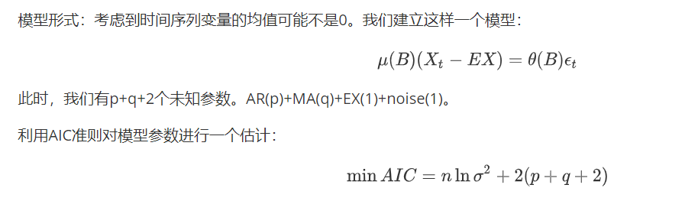
6.3 ARIMA模型
ARMA模型

Slide 32
6.3 ARIMA模型
ARIMA模型
由于序列可能并不平稳但可能在差分后平稳，所以先差分再ARMA就变成了ARIMA

Slide 33
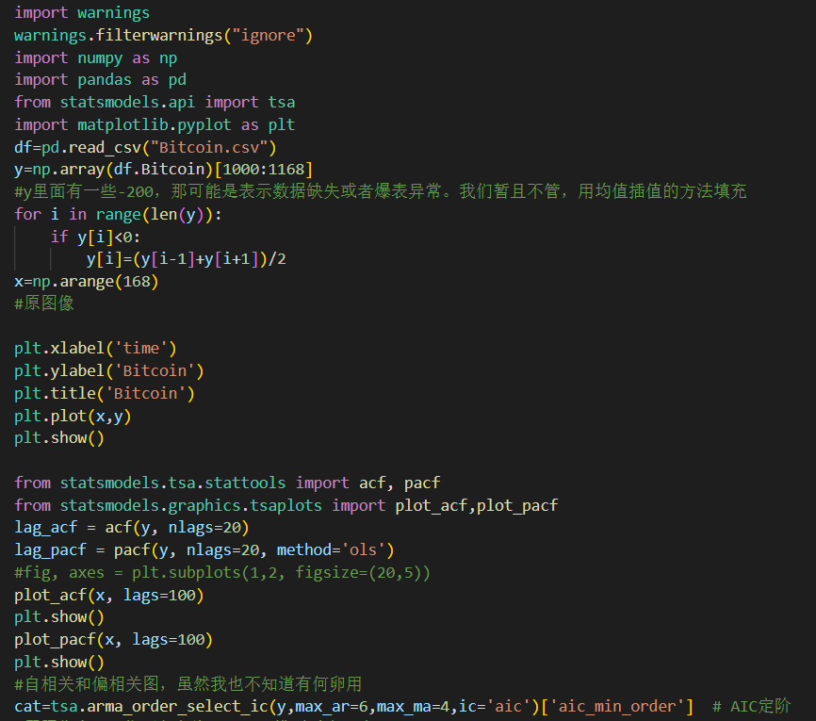
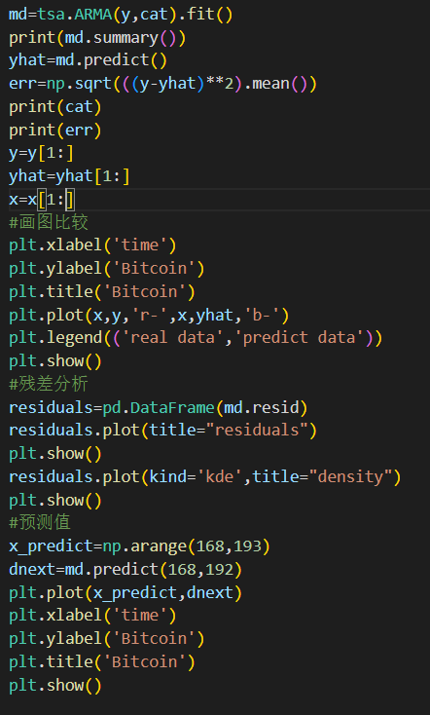
6.3 ARIMA模型
ARIMA模型的python代码

Slide 34
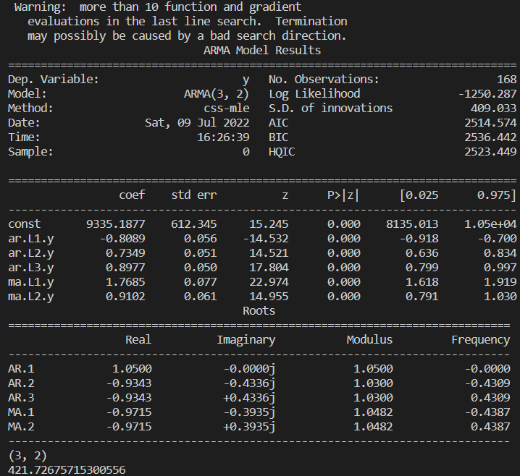
6.3 ARIMA模型
ARIMA模型的python代码

Slide 35
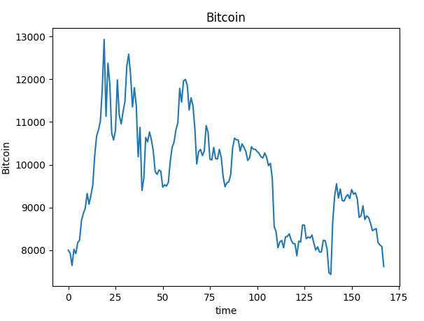
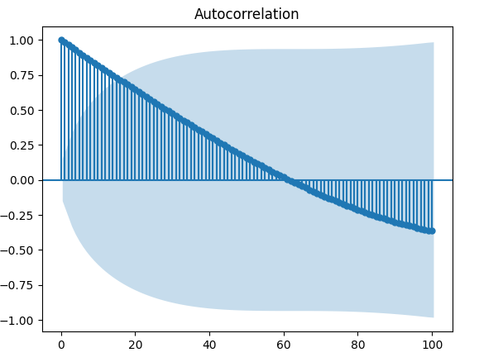
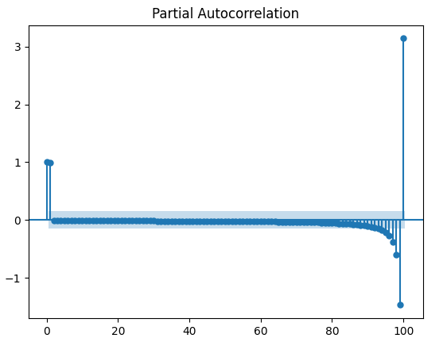
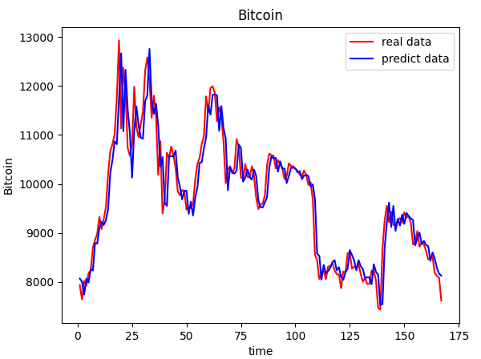
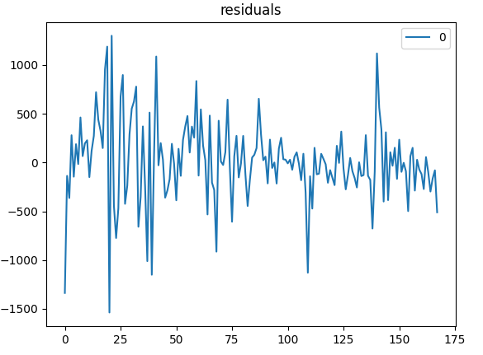
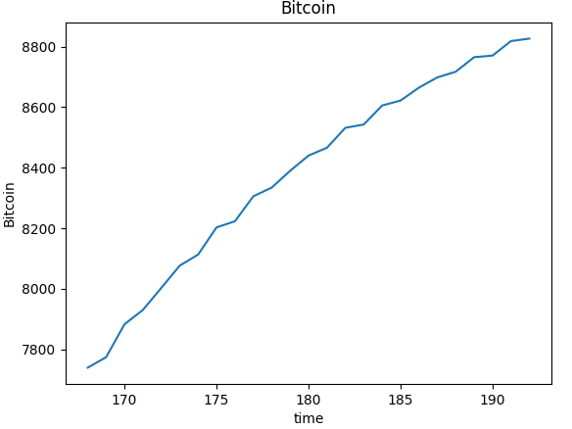
6.3 ARIMA模型
ARIMA模型的python代码

Slide 36
6.3 ARIMA模型
外变量
2022MCM问题：预测黄金价格时比特币价格是否会造成影响？

Slide 37
6.3 ARIMA模型
ARIMAX模型

Slide 38
6.3 ARIMA模型
SARIMA模型
SARIMA(Seasonal Autoregressive Integrated Moving Average)模型在非稳的数据上多了一些对有周期性特征数据的处理。其主要原理是来源于外界对数据周期性的观察，得到季节的长度（s）、季节自回归的阶数（P，取值由PACF判断）、季节移动平均的阶数（Q，取值由ACF判断）季节差分的阶数（D，一般就是0或1），再建立关于季节性的模型，将该模型和ARIMA模型结合，就是SARIMA模型。

Slide 39
6.3 ARIMA模型
AIC-BIC准则
实际上我们仍然会得到针对训练数据的多个较为合理的模型，比如混合高斯模型中不同的协方差矩阵和不同的分量数会产生不同的结果，如何在这些模型中选择最优的模型呢？
模型选择问题就是需要在模型复杂性和模型对数据集描述能力（即似然函数）之间寻找一个平衡，而常用的模型选择方法就是BIC和AIC，模型选择中AIC和BIC值均是越小越好。在BIC和AIC描述过程中，当训练数据足够多时，可以不断提高模型精度，即是似然函数会越大，模型对数据集的描述能力越强，而复杂性方面往往体现在参数数量，即参数越少越好，通过下式就可以理解AIC和BIC公式的原理，实际运用中BIC的运用较多。

Slide 40
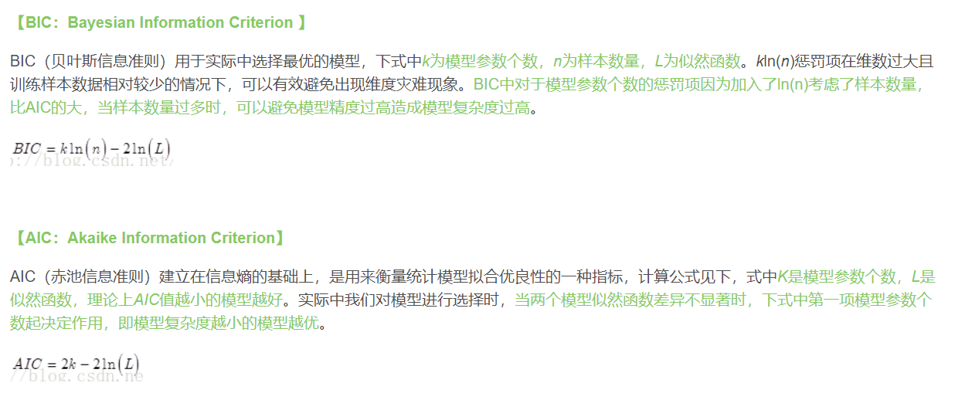
6.3 ARIMA模型
AIC-BIC准则

Slide 41
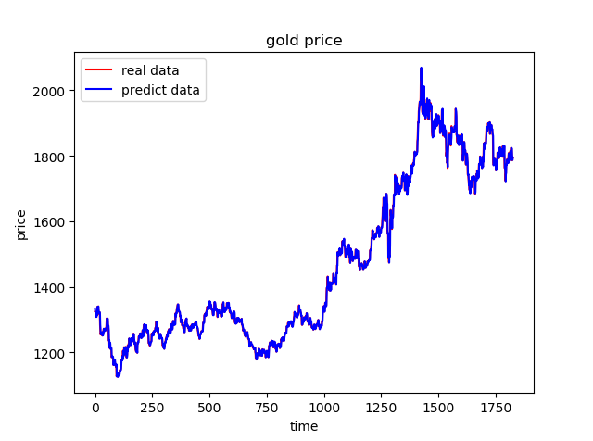
6.3 ARIMA模型
案例：股票预测

Slide 42
6.3 ARIMA模型
量化投资

Slide 43
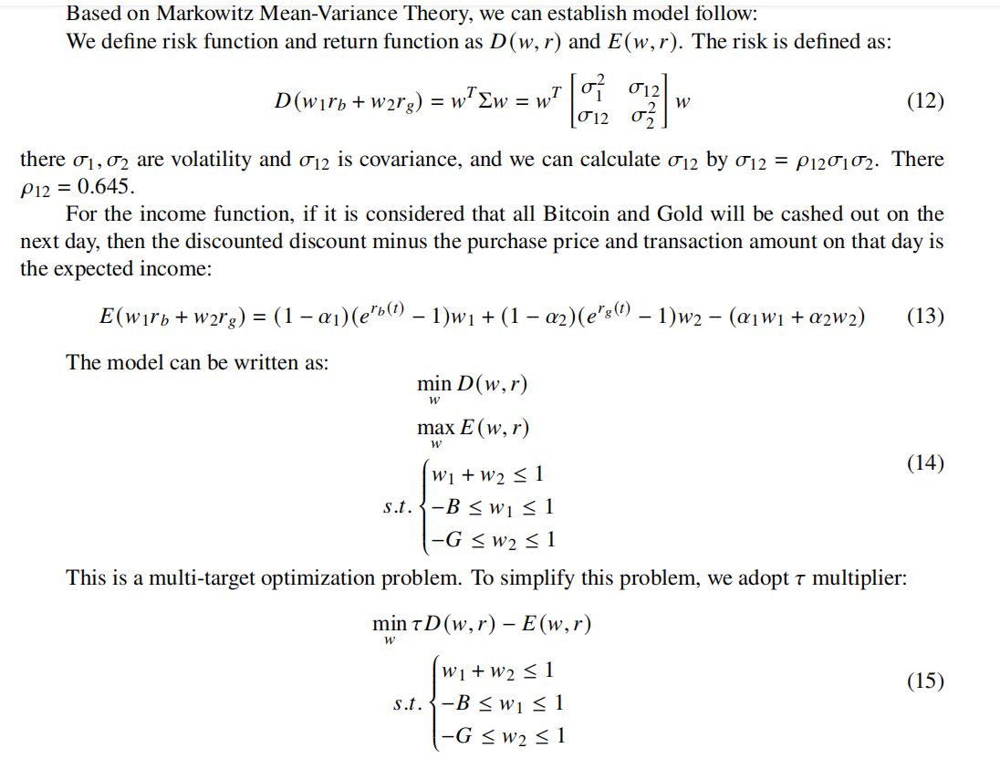
6.3 ARIMA模型
马科维兹理论

Slide 44
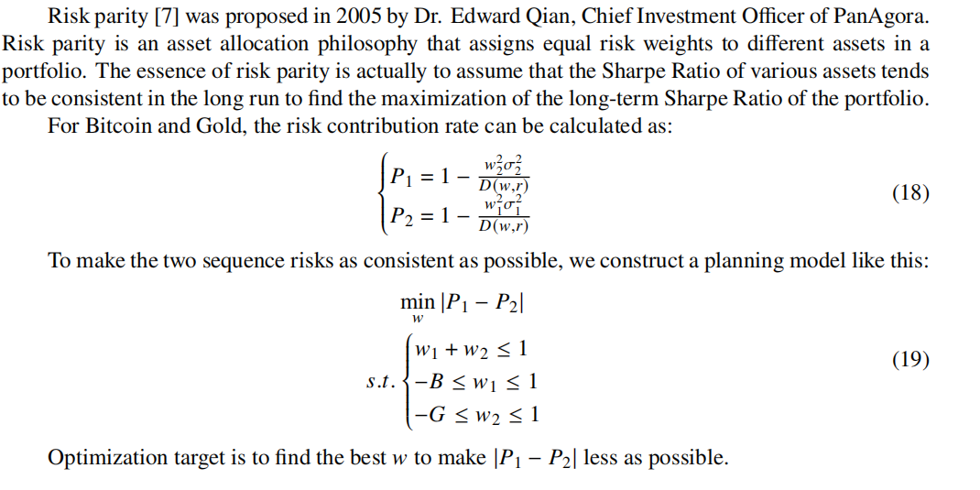
6.3 ARIMA模型
风险平价理论

Slide 45
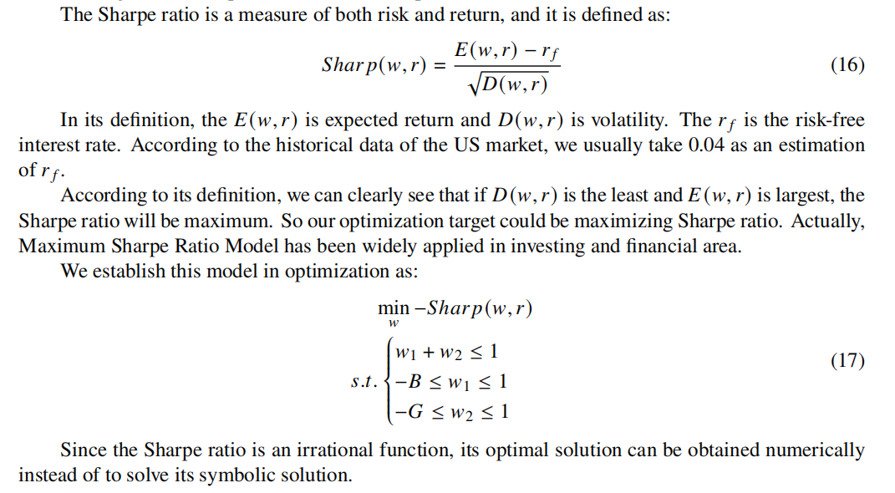
6.3 ARIMA模型
最大夏普理论

Slide 46
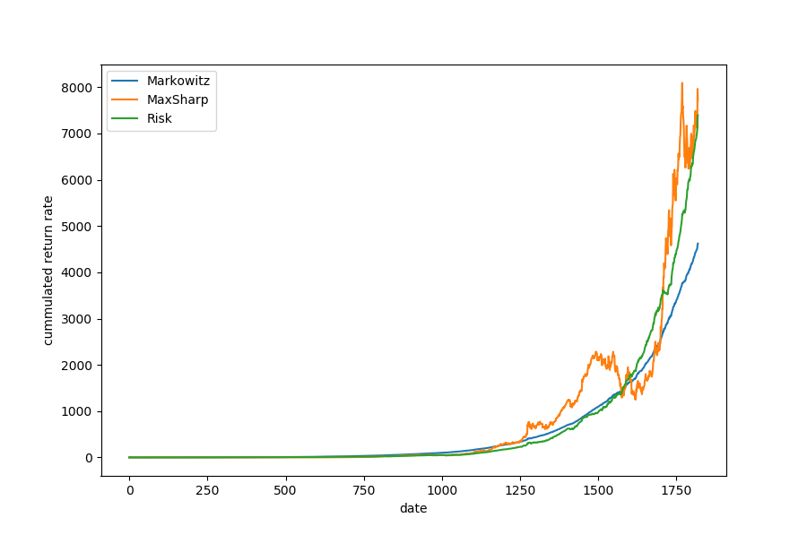
6.3 ARIMA模型
投资模型的基本策略

Slide 47
总结
时间充足，无需熬夜通宵
比赛期间，队友要配合好
祝各位数模学习顺利

Slide 48
谢谢各位
华中科技大学 马世拓
2793055528@qq.com

